Slide 1



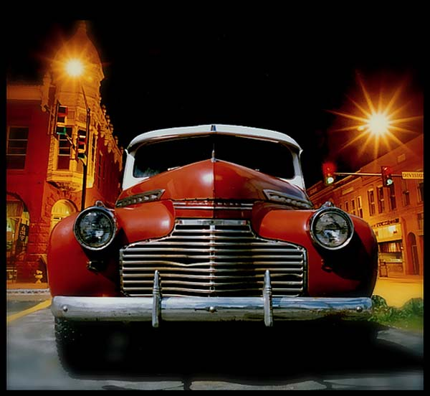
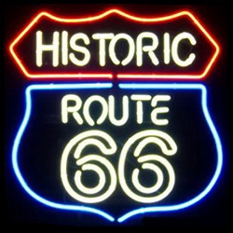


Slide 2
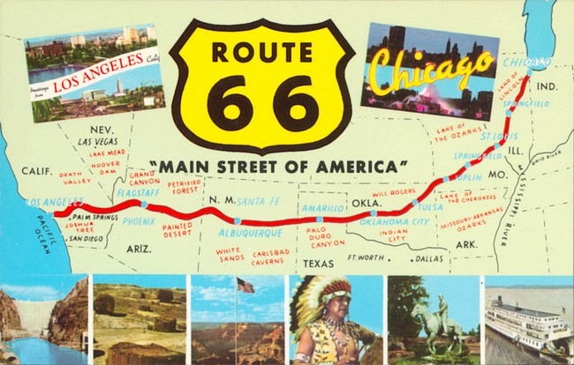
La mythique route 66, un des symboles des USA. Cette route l égendaire relie la ville de Chicago dans
L’Illinois à Santa Monica en Californie. Longue de 4000 kms environs, elle traverse 8 etats et 3 fuseaux
Horaires. C’est en 1926 que le N°66 lui fut attribué. Fin des années 50 la construction des autoroutes à
fait tomber en désuetude la route 66. Actuellement 85% du trajet est encore praticable.

Slide 3

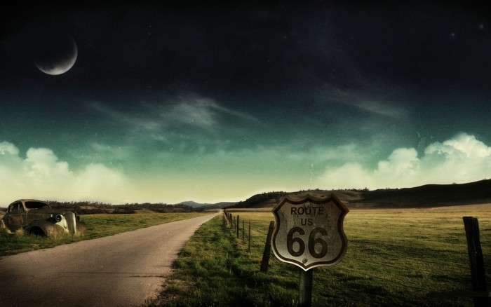

Slide 4

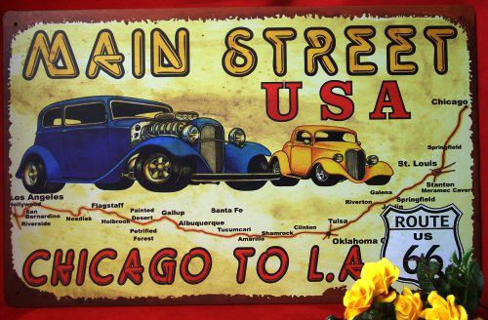
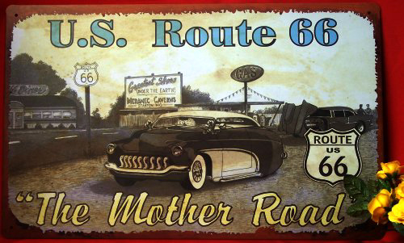
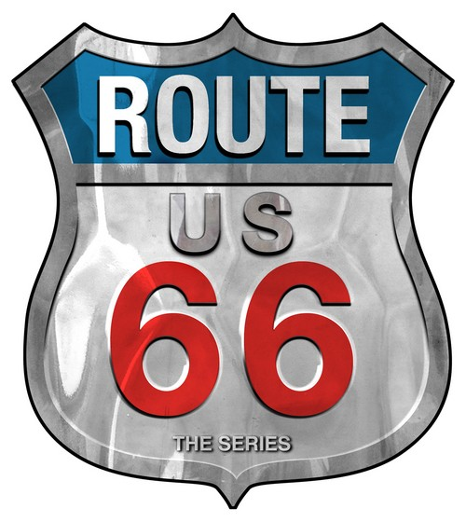
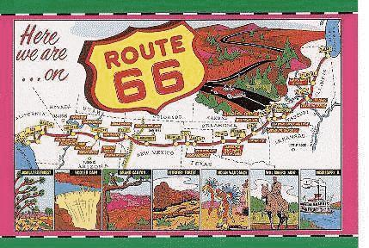
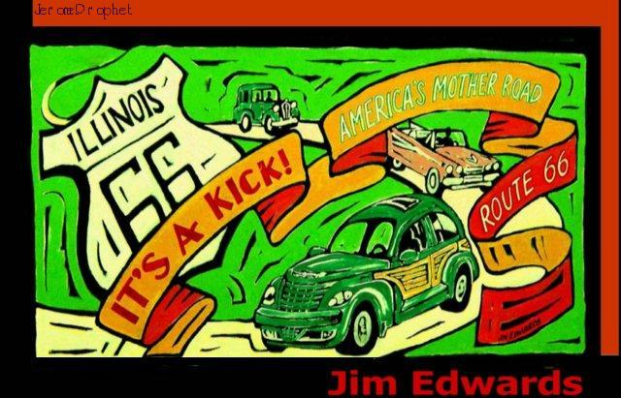
Oldies postcard

Slide 5
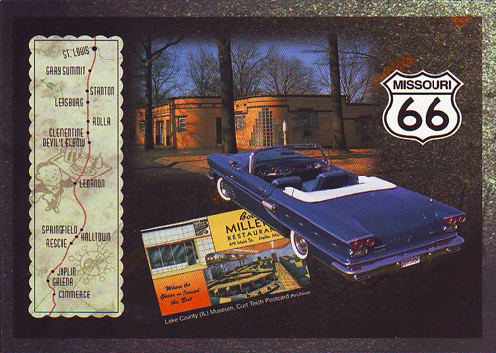
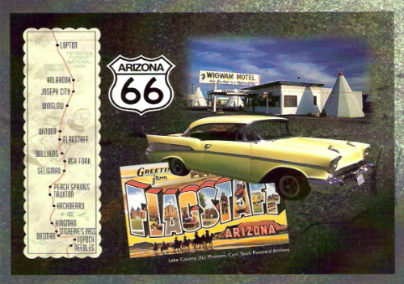
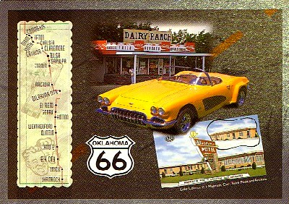
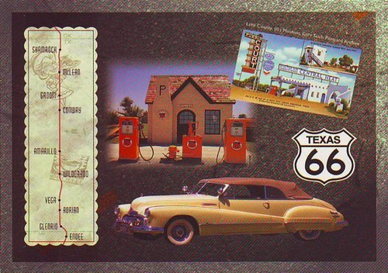

Slide 6

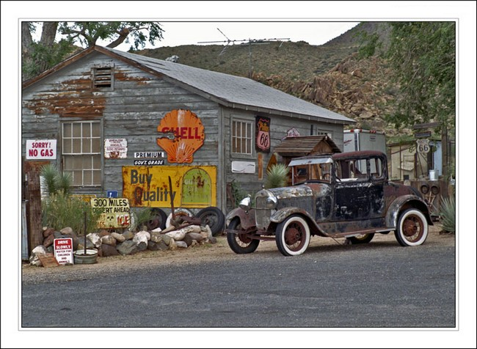
Vestiges

Slide 7

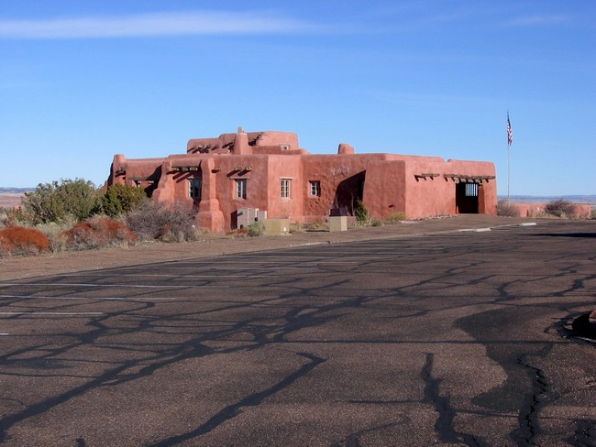

Slide 8

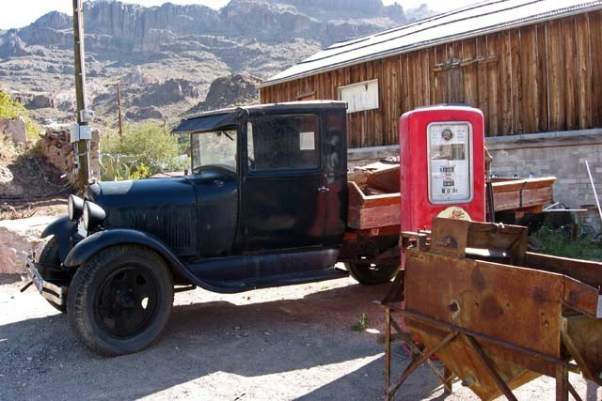

Slide 9
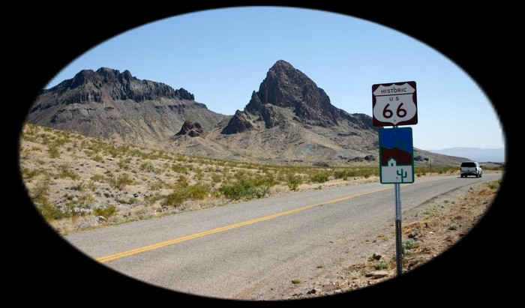

Slide 10

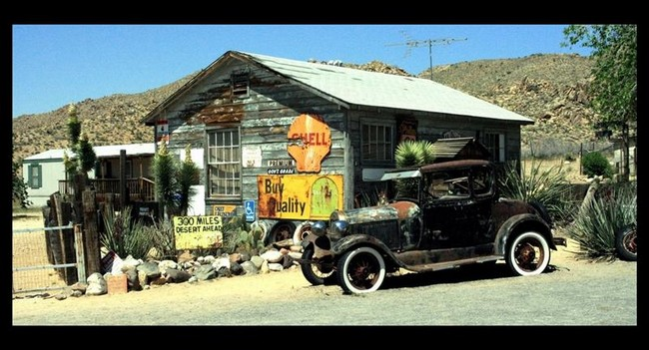

Slide 11
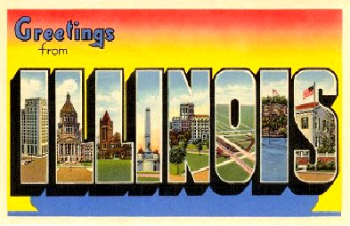
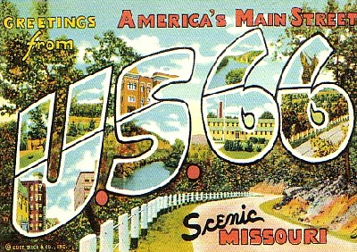
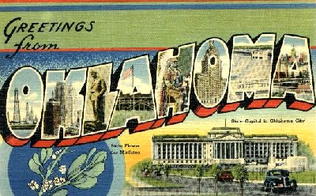
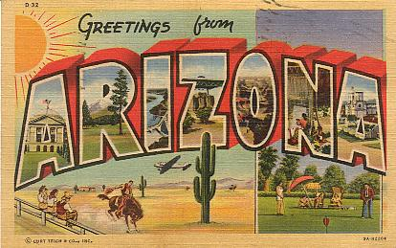
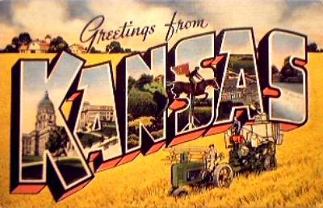
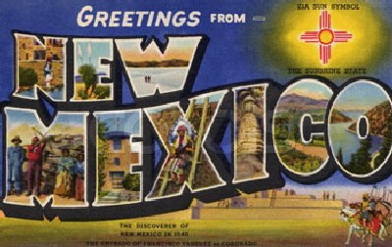
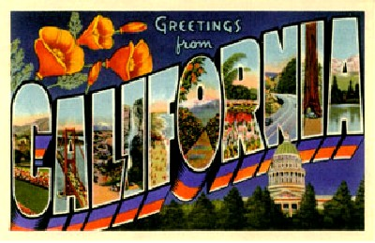
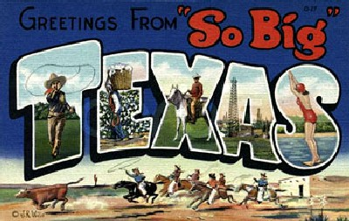

Slide 12

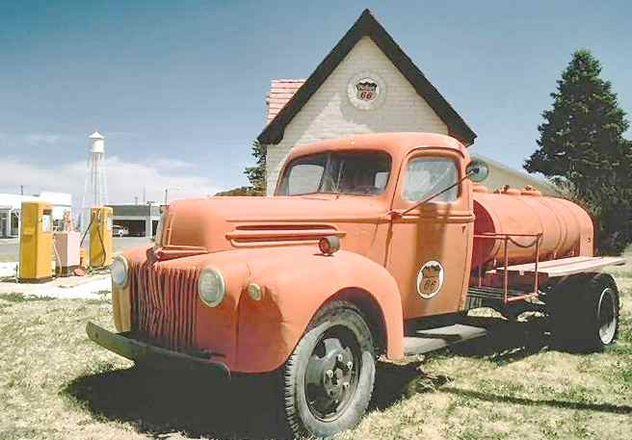

Slide 13
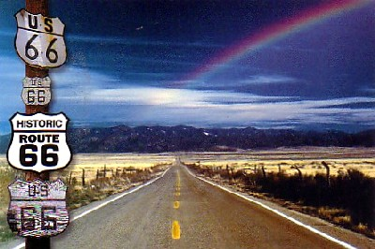

Slide 14
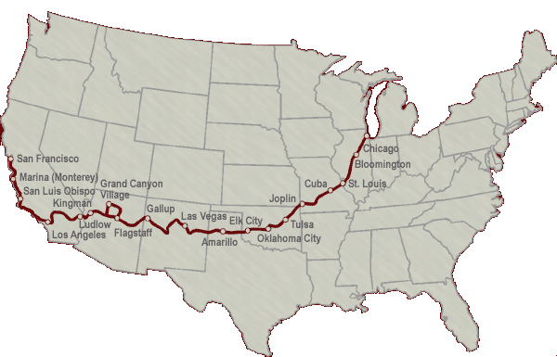
Réalisation Jos
Photos du net
http://pagesperso-orange.fr/mon-pps-show/
Mai 2009

Slide 15



Accede a la sección que desees desde aquí:
Propia Creación
De la Red
Dedicatorias | Fechas Especiales | Graciosos
Historia y Arte | Lugares | Musicales
Naturaleza y Ciencias | Política | Reflexión
Religiosos | Románticos | Salud
Dedicatorias | Fechas Especiales | Graciosos
Historia y Arte | Lugares | Musicales
Naturaleza y Ciencias | Política | Reflexión
Religiosos | Románticos | Salud
Si deseas recibir pps periódicamente en tu correo electrónico subscríbete aquí:

